Slide 1
Jesus verzichtet auf sein Recht
Matthäus-Evangelium 17,24-27
Serie: Überraschende Reaktionen von Jesus (4/4)

Slide 2
Als Jesus und seine Jünger nach Kapernaum kamen, traten die Männer, die die Tempelsteuer einzogen, an Petrus heran und fragten: »Zahlt euer Meister eigentlich keine Tempelsteuer?«
Matthäus-Evangelium 17,24

Slide 3
»Doch!«, erwiderte Petrus. Als er dann ins Haus kam, fragte ihn Jesus, noch ehe er etwas von dem Vorfall erzählen konnte: »Was meinst du, Simon, von wem erheben die Könige dieser Erde Zölle und Steuern?Von ihren eigenen Söhnen oder von den anderen Leuten?«
Matthäus-Evangelium 17,25

Slide 4
»Von den anderen Leuten«, erwiderte Petrus. Da sagte Jesus zu ihm: »Also sind die Söhne davon befreit. Damit wir ihnen aber keinen Anstoss geben, geh an den See und wirf die Angel aus. Nimm den ersten Fisch, den du fängst, und öffne ihm das Maul. Du wirst darin ein Vierdrachmenstück finden. Nimm es und bezahle damit die Tempelsteuer für mich und für dich!«
Matthäus-Evangelium 17,26-27

Slide 5
I. Er hätte es wissen müssen

Slide 6
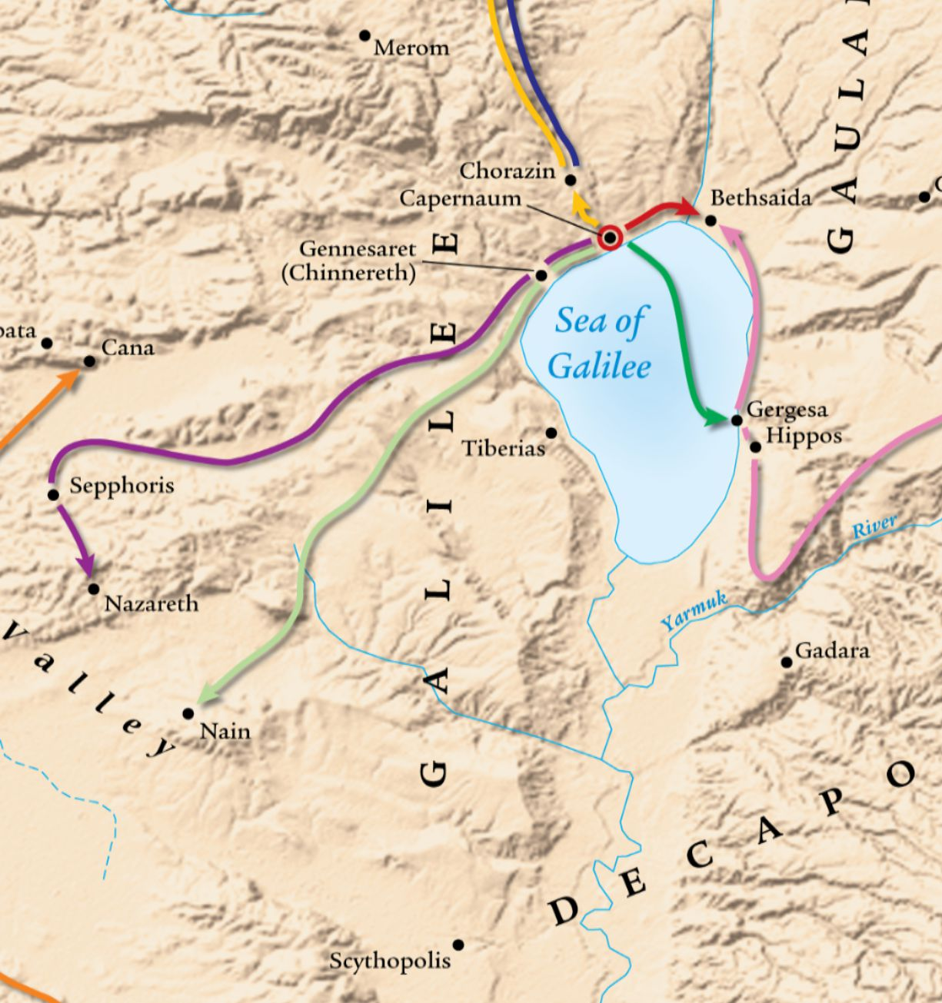

Slide 7
„Man braucht die Tempelsteuer für die geweihten Brote, die regelmässigen täglichen Speise- und Brandopfer, für die Opfer am Sabbat, am Neumondstag und an den anderen Festtagen, für die geweihten Gaben und für die Opfer, die die Schuld Israels wegnehmen sollen, und für alle Dienste am Tempel unseres Gottes.“
Nehemia 10,34

Slide 8
„Zahlt euer Meister eigentlich keine Tempelsteuer?“
Matthäus-Evangelium 17,24

Slide 9
„Doch!“
Matthäus-Evangelium 17,25

Slide 10
„Was meinst du, Simon, von wem erheben die Könige dieser Erde Zölle und Steuer? Von ihren eigenen Söhnen oder von den anderen Leuten?“
Matthäus-Evangelium 17,25

Slide 11
„Von den anderen Leuten.“
Matthäus-Evangelium 17,26

Slide 12
„Also sind die Söhne von Zöllen und Steuer befreit.“
Matthäus-Evangelium 17,26

Slide 13
„Wusstet ihr nicht, dass ich im Haus meines Vaters sein muss?“
Lukas-Evangelium 2,49

Slide 14
„Du bist der Messias, der Sohn des lebendigen Gottes!“
Matthäus-Evangelium 16,16

Slide 15
„Ihr, meine Kinder, stammt von Gott und habt die falschen Propheten besiegt. Er, der in euch wirkt, ist mächtiger als der, der diese Welt regiert.“
1.Johannes-Brief 4,4

Slide 16
II. Keine Hindernisse aufbauen!

Slide 17
„Geh an den See und wirf die Angel aus. Nimm den ersten Fisch, den du fängst, und öffne ihm das Maul. Du wirst darin ein Vierdrachmenstück finden.“
Matthäus-Evangelium 17,27

Slide 18
„Damit wir ihnen aber keinen Anstoss geben.“
Matthäus-Evangelium 17,27

Slide 19
„Weisst du, dass die Pharisäer an diesem Wort Anstoss genommen haben?“
Matthäus-Evangelium 15,12

Slide 20
„An dem Grundstein (Jesus), den ich in Zion lege, wird man sich stossen; er ist ein Fels, an dem man zu Fall kommen wird. Aber wer ihm vertraut, wird vor dem Verderben bewahrt werden.“
Römer-Brief 9,33

Slide 21
„Wenn es möglich ist und soweit es an euch liegt, lebt mit allen Menschen in Frieden.“
Römer-Brief 12,18

Slide 22
„Wenn die Welt euch hasst, dann denkt daran, dass sie mich schon vor euch gehasst hat.“
Johannes-Evangelium 15,18

Slide 23
„Wenn ich mit Juden zu tun habe, verhalte ich mich wie ein Jude, um die Juden zu gewinnen. Wenn ich mit denen zu tun habe, die dem Gesetz des Mose unterstehen, verhalte ich mich so, als wäre ich ebenfalls dem Gesetz des Mose unterstellt (obwohl das nicht mehr der Fall ist); denn ich möchte auch diese Menschen gewinnen.“
1.Korinther-Brief 9,20

Slide 24
„Wenn ich mit Menschen zu tun habe, deren Gewissen empfindlich ist, verzichte ich auf meine Freiheit, weil ich auch diese Menschen gewinnen möchte. In jedem Fall nehme ich jede nur erdenkliche Rücksicht auf die, mit denen ich es gerade zu tun habe, um jedes Mal wenigsten einige zu retten.“
1.Korinther-Brief 9,22

Slide 25
„Das alles tue ich wegen des Evangeliums; denn ich möchte an dem Segen teilhaben, den diese Botschaft bringt.“
1.Korinther-Brief 9,23

Slide 26
„Nimm den ersten Fisch, den du fängst, und öffne ihm das Maul. Du wirst darin ein Vierdrachmenstück finden. Nimm es und bezahle damit die Tempelsteuer für mich und für dich!“
Matthäus-Evangelium 17,27

Slide 27
Schlussgedanke

Slide 28
„In jedem Fall nehme ich jede nur erdenkliche Rücksicht auf die, mit denen ich es gerade zu tun habe, um jedes Mal wenigsten einige zu retten.“
1.Korinther-Brief 9,22

